Slide 1
Вебинар по вопросам перехода на новый учебный год в АИС «Сетевой город. Образование» версия 4.0 и АИС «Е-Услуги. Образование» для муниципальных координаторов (модуль ООО)
ГБОУ ИРО Краснодарского края
06.09.2019

Slide 2
1. Актуализация данных в АИС СГО
Срок заполнения до 16 сентября 2019г.
!!! Заполненность карточек ОО -> 100%
Проверить полноту и актуальность заполнения карточек ОО можно с помощью отчета «МТС14.02.2019: Мониторинг карточек ОО» (шаблон для импорта на сайте http://wiki.iro23.info)
!!! Заполненность педагогического портфолио сотрудников -> 100%
Проверить полноту заполнения можно с помощью отчетов: «Должность-портфолио», «МТС19.09.2018 - Портфолио - Сведения об образовании», «МТС:19.09.2018 - Портфолио - Сведения о повышении квалификации» (шаблон для импорта на сайте http://wiki.iro23.info)
Срок заполнения до 25 сентября 2019г.

Slide 3
Педагогический портфолио и его разделы:

Slide 4
Отчеты по заполненности разделов портфолио
«Должность-портфолио» содержит сводные поля по всем разделам портфолио, предназначен для контроля заполненности

Slide 5
Отчеты по заполненности разделов портфолио
«МТС19.09.2018 - Портфолио - Сведения об образовании» содержит отдельные поля раздела «Сведения об образовании», предназначен для анализа информации о педагогических работников – удобно фильтровать и сортировать списки сотрудников

Slide 6
Заполнение информации по КПК
Не нужно вписывать в комментарии в личной карточке!

Slide 7
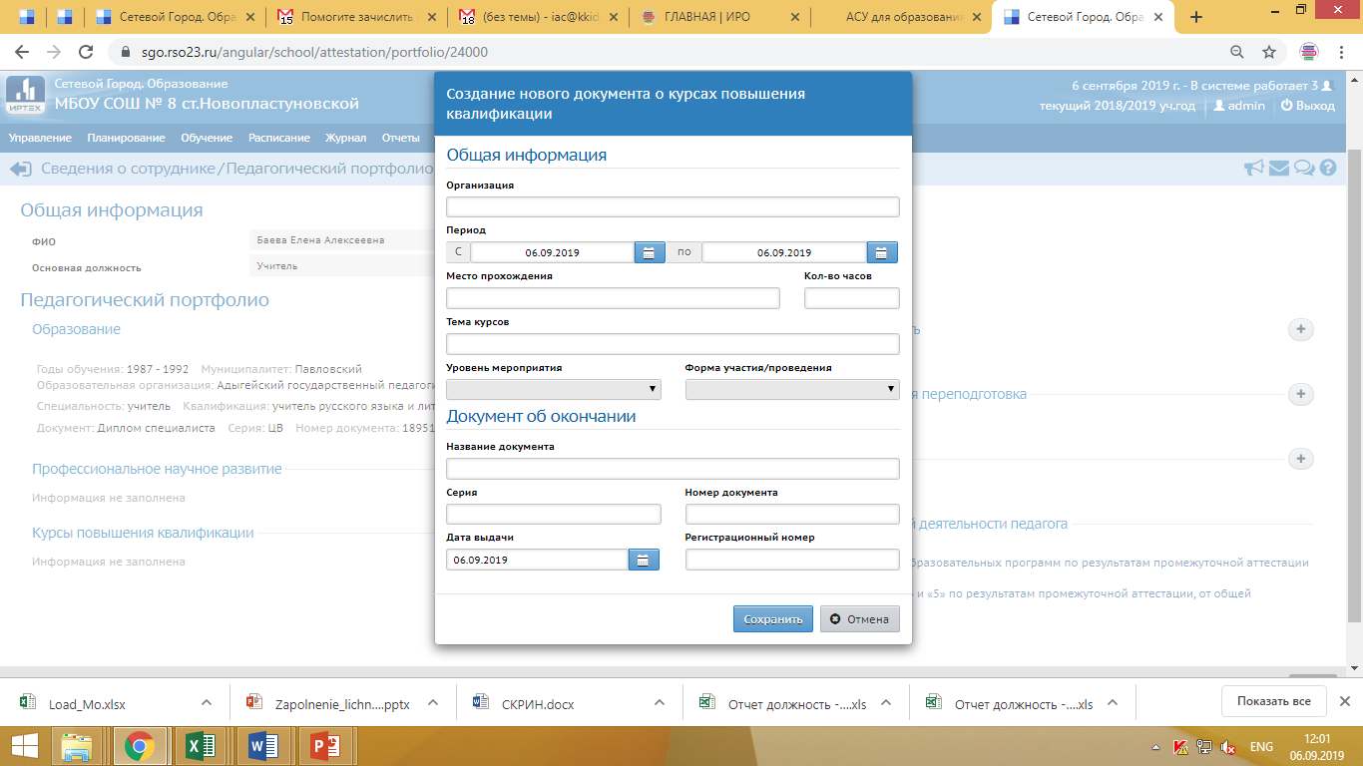

Slide 8
Зачисление учащихся в 1 классы 2019-2020 учебного года
Контроль в АИС «Е-Услуги. Образование»:
Реестры – Заявления – Школьники – Выбрать фильтры: Зарегистрировано с 01.02.2019 по дату сегодняшнего дня и Статус – Применить:
Отчеты – «Сводные данные по комплектованию ООО»
Отчеты – «Состав очереди в ООО»

Slide 9
Зачисление учащихся в 1 классы 2019-2020 учебного года
Переходы статусов в АИС «Е-Услуги. Образование»

Slide 10
Зачисление учащихся в 1 классы 2019-2020 учебного года
Переходы статусов в АИС «Е-Услуги. Образование»
Заявления со статусом Направлен в ОО отображаются в АИС СГО в распределенных из очереди.
В АИС СГО зачисление детей в первые классы происходит путем выбора из Распределенных из очереди.
Если АИС СГО информирует о том, что такая запись уже есть в Системе и предлагает ее использовать (путем выбора/отметки), то необходимо выбирать ее, а не создавать новую.
Статус Зачислен присваивается заявлению автоматически после создания в АИС СГО приказа о зачислении ребенка в школу.

Slide 11
Зачисление учащихся в 1 классы 2019-2020 учебного года
Контроль контингента учащихся в АИС СГО при помощи отчета «Количественный состав учащихся»

Slide 12
Зачисление учащихся в 1 классы 2019-2020 учебного года
Контроль в АИС СГО с помощью отчета «Количественный состав учащихся»

Slide 13
Зачисление учащихся в 1 классы 2019-2020 учебного года
Приемная кампания по зачислению в 1-ый класс 2019-2020 осуществлена правильно, если:
АИС «Е-Услуги. Образование» - все заявления имеют закрытый статус. Открытые статусы – Новое, Очередник, Направлен в ОО.
Их количество может быть больше, чем фактический контингент учащихся 1-ых классов.

Slide 14
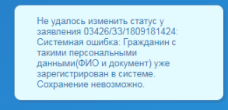
Основные вопросы по переходу на новый учебный год и зачислению учащихся в 1 класс
Дублирование данных о детях или родителях в ЕУ
Ситуация – при переводе в статус «Очередник» система выдает ошибку, что запись с такими данными уже существует
Решение – специалист УО объединяет дубликаты внутри муниципалитета (Реестры – Персональные данные – фильтр по номеру документа – объединить)
если не находит дубли внутри района, обращаться к специалистам ИРО

Slide 15
В Е-Услугах при создании заявления система сообщает, что приемная кампания не активна/завершена
Специалистам УО проверить активность и даты приемной кампании
При необходимости продлить текущую или создать новую приемную кампанию

Slide 16
3. Особенности перехода на новый учебный год
выставление итоговых отметок

Slide 17
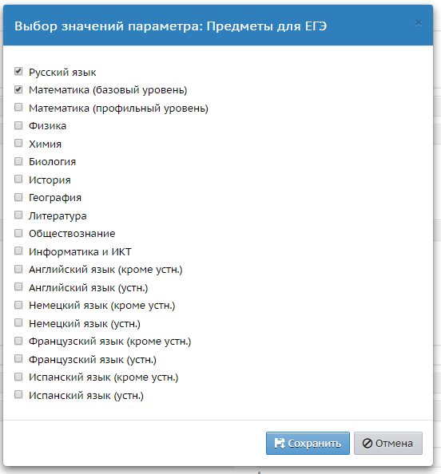
Подготовка к внесению результатов ЕГЭ. Выбор предметов ЕГЭ в личной карточке учащегося (дополнительная информация)

Slide 18
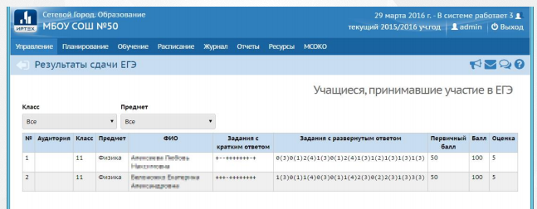
Сотрудник УО производит импорт результатов ЕГЭ, после чего сотрудники ОО с ролями «Администратор», «Завуч» и «Учитель» имеют доступ к экрану «Управление» -> «Результаты ЕГЭ» -> «Результаты сдачи ЕГЭ»

Slide 19
Закрытие года в АИС СГО
Рекомендовать ОО видеоинструкцию по переходу на новый учебный год: http://wiki.iro23.info/images/a/a1/Modul_oo_perehod_na_novii_god.avi
Контроль состояния перехода на новый учебный год в АИС СГО: Отчеты – Состояние перехода на следующий учебный год
Рекомендуемая дата закрытия учебного года: 20 сентября 2019г.

Slide 20
4. Подготовка данных в АИС СГО к проведению КДР в режиме онлайн, социально-психологическому тестированию учащихся.
Обязательно закрыть 2018-2019 учебный год!
Выверить списки учащихся по классам к 25 сентября 2019 года.

Slide 21
Устранение дублей в АИС СГО
Дубли учащихся возникают в результате неправильного зачисления, несвоевременного/неверного выбытия учащихся Зачислять учащихся с помощью импорта запрещено!!! (кроме случаев, когда учащийся прибыл из другого региона)
Необходимо регулярно формировать отчеты на уровне муниципалитета и избавляться от дублей (Отчеты - Список учащихся-"дублей" (образовательные организации)).
Отработать дубли по Краснодарскому краю до закрытия учебного года.

Slide 22
Внимание!
Руководителю образовательной организации необходимо актуализировать приказы:
о работе в АИС «Сетевой город. Образование». В приказе разграничить зоны ответственности (при необходимости);
об ответственности за персональные данные;
о правилах информационной безопасности.

Slide 23
+
Спасибо за внимание!
САЙТ: iro23.ru
ЭЛ.ПОЧТА: iac@kkidppo.ru
ТЕЛ.: 8(861)260-27-54
ГБОУ ИРО Краснодарского края / www.iro23.ru / e-mail: post@iro23.ru / тел.: +7 (861) 232-85-78

